Slide 1


“La atención primaria universal: Una promesa incumplida”
13 de noviembre, 2019
Las Redes Integradas de Servicios de Salud: Base para la atención primaria universal
Presenta: Dra. Hortensia Reyes Morales

Slide 2
El Sistema de Salud
Un sistema de salud está formado por todas las organizaciones, instituciones, recursos y personas cuyo objetivo primario es promover, restaurar o mantener la salud.
Sus funciones son gobernanza, financiamiento, recursos humanos y provisión de servicios, para el logro de sus objetivos: Salud de la población, equidad y protección financiera.
McQueen DV, et al. Intersectoral Governance for Health in All Policies. Structures, actions and experiences. WHO, 2012.

Slide 3
Concepto de integración del Sistema de Salud
La integración del sistema de salud es el proceso que desarrolla y mantiene a lo largo del tiempo, una estructura común entre actores y organizaciones independientes, con el propósito de coordinarse de manera interdependiente y lograr la capacidad para trabajar conjuntamente en un proyecto colectivo: La salud de la población.
Contandriopolous AP, et al. The integration of health care: dimensions and implementation. Université de Montréal. 2003.

Slide 4
Concepto de Redes Integradas de Servicios de Salud (RISS)
Una red de organizaciones que presta, o hace los arreglos para prestar, servicios de salud equitativos e integrales a una población definida, y que está dispuesta a rendir cuentas por sus resultados clínicos y económicos y por el estado de salud de la población a la que sirve.
Organización Panamericana de la Salud. La renovación de la atención primaria de salud en las Américas. No. 4, Redes Integradas de Servicios de Salud, 2010.

Slide 5
Redes Integradas de Servicios de Salud: Dimensiones
Modelo Asistencial
Gobernanza y Estrategia
Organización y Gestión
Asignación e Incentivos
Organización Panamericana de la Salud. La renovación de la atención primaria de salud en las Américas. No. 4, Redes Integradas de Servicios de Salud, 2010.

Slide 6
Atributos de las RISS: Modelo Asistencial
Población y territorio definidos
Red de unidades de salud centrada en la atención primaria
Equipos multidisciplinarios
Disponibilidad de unidades de atención especializada
Coordinación entre niveles de atención
Atención centrada en la persona, familia y comunidad
Modificado de: Organización Panamericana de la Salud. La renovación de la atención primaria de salud en las Américas. No. 4, Redes Integradas de Servicios de Salud, 2010.

Slide 7
Atributos de las RISS: Gobernanza y Estrategia
Sistema único de gobernanza en la Red
Participación social amplia
Acción intersectorial con base en los determinantes sociales de la salud
Modificado de: Organización Panamericana de la Salud. La renovación de la atención primaria de salud en las Américas. No. 4, Redes Integradas de Servicios de Salud, 2010.

Slide 8
Atributos de las RISS: Organización y Gestión
Gestiones clínica, administrativa y logística integradas
Recursos humanos suficientes y con las competencias requeridas
Sistema de información integrado en toda la Red
Gestión basada en resultados
Modificado de: Organización Panamericana de la Salud. La renovación de la atención primaria de salud en las Américas. No. 4, Redes Integradas de Servicios de Salud, 2010.

Slide 9
Atributos de las RISS: Asignación e Incentivos
Financiamiento suficiente, oportuno
Incentivos alineados con las metas de la Red y basados en desempeño
Modificado de: Organización Panamericana de la Salud. La renovación de la atención primaria de salud en las Américas. No. 4, Redes Integradas de Servicios de Salud, 2010.

Slide 10
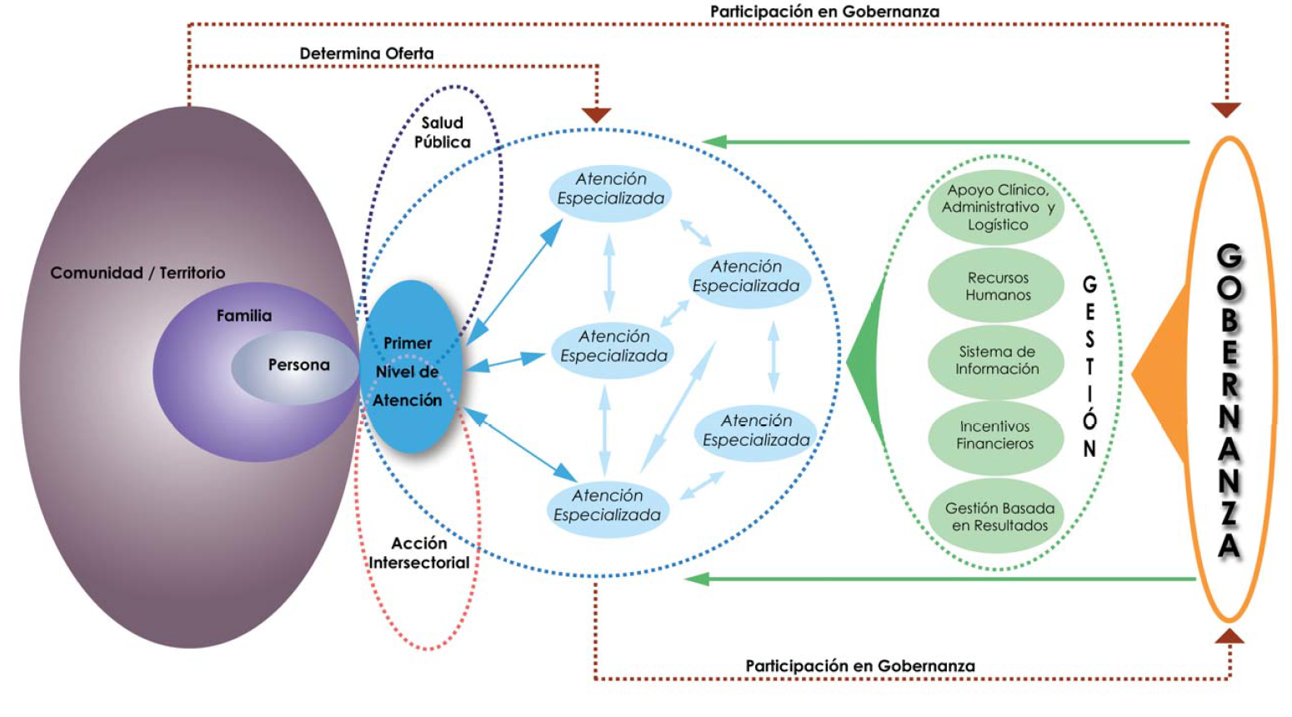
Modelo de Red Integrada de Servicios de Salud
Fuente: Organización Panamericana de la Salud. La renovación de la atención primaria de salud en las Américas. No. 4, Redes Integradas de Servicios de Salud, 2010.

Slide 11

Retos para el Sistema de Salud de México
Segmentación del Sistema de Salud:
  Inequidad en el acceso
  Duplicidad de servicios
  Esquemas distintos de financiamiento y aseguramiento en salud
Debilidad en Gobernanza y Rectoría para la conformación de un modelo de atención primaria con calidad de atención adecuada.
Insuficiencia y mala distribución de recursos humanos e infraestructura que impiden la cobertura universal.

Slide 12
Reflexiones finales
La evolución hacia un modelo universal de Atención Primaria constituye la base para dar respuesta a las necesidades de salud de la población durante el curso de vida y brindar oportunidades de una vida saludable.
Una alternativa factible es la integración funcional del Sistema de Salud mediante la conformación de Redes Integradas de Servicios con base en la atención primaria.
La capacidad del Sistema de Salud para romper las barreras institucionales y lograr su integración funcional, permitirá una reforma real del modelo de atención y ganancias en la calidad de vida de la población mexicana.

Slide 13
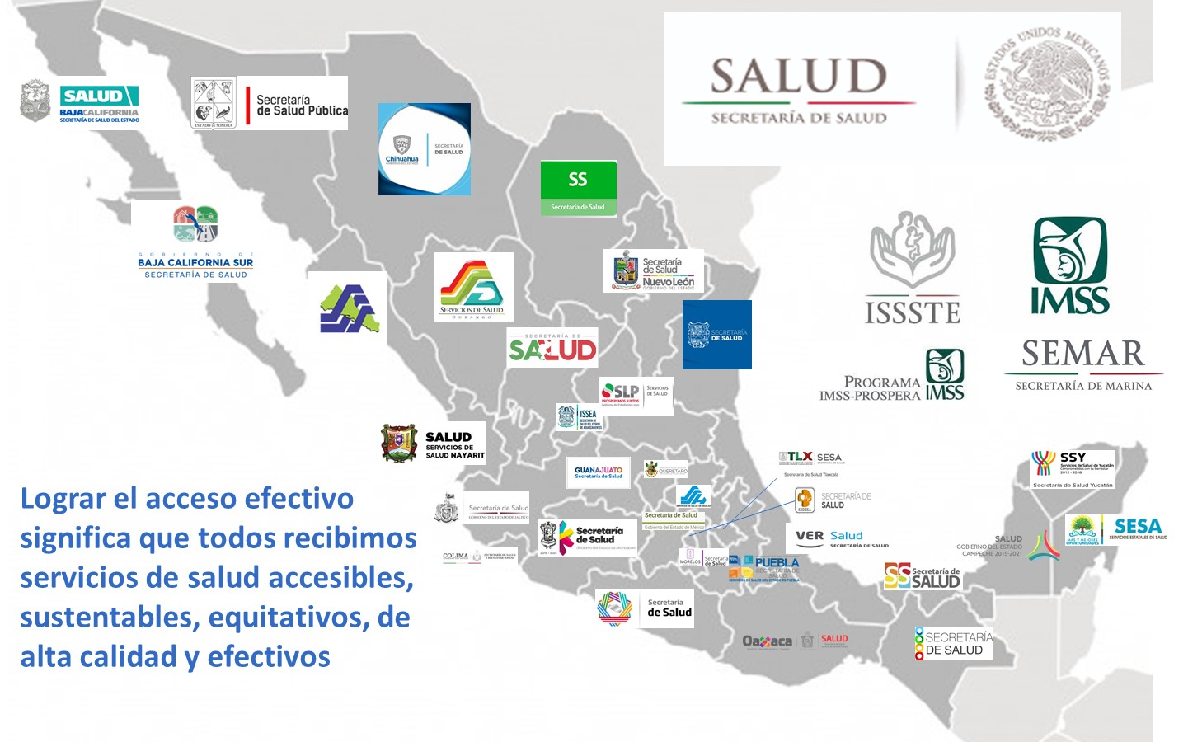



El logro de la atención primaria universal requiere de la integración funcional del Sistema de Salud para responder a las necesidades de salud de toda la población

